Slide 1
USR成果亮點
打造永續未來：USR實踐 × ESG創新 × AI智慧農業

Slide 2
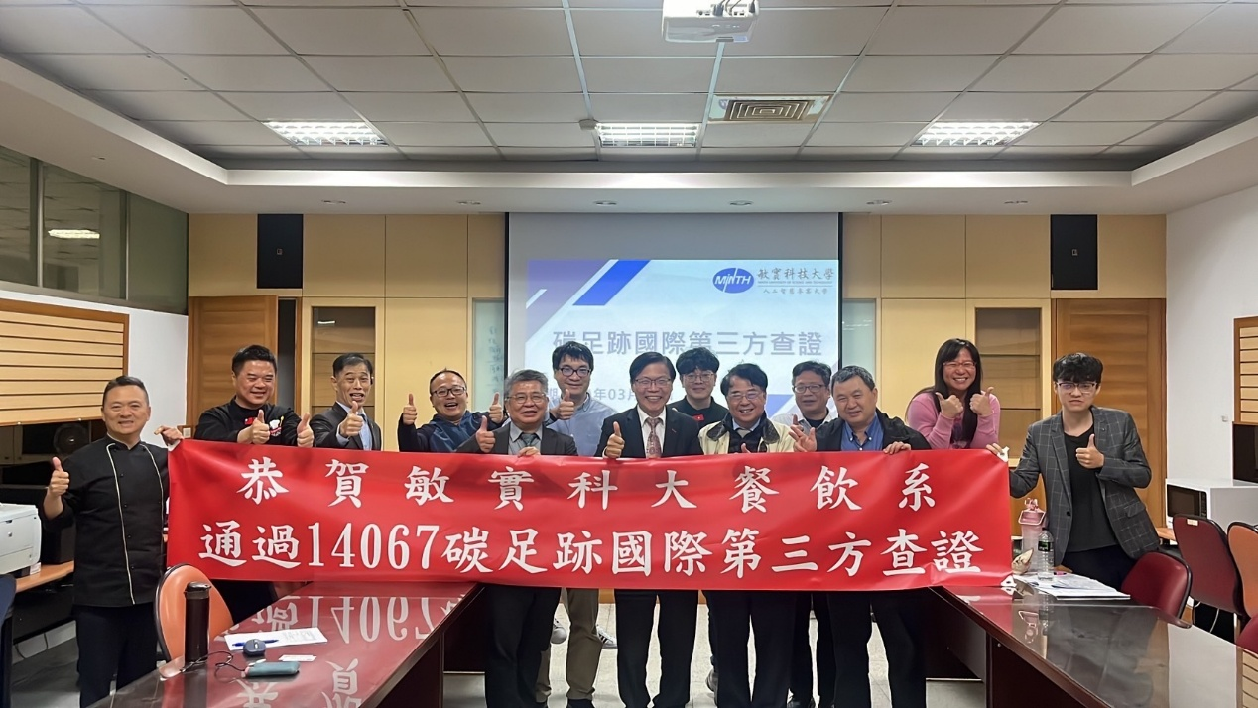
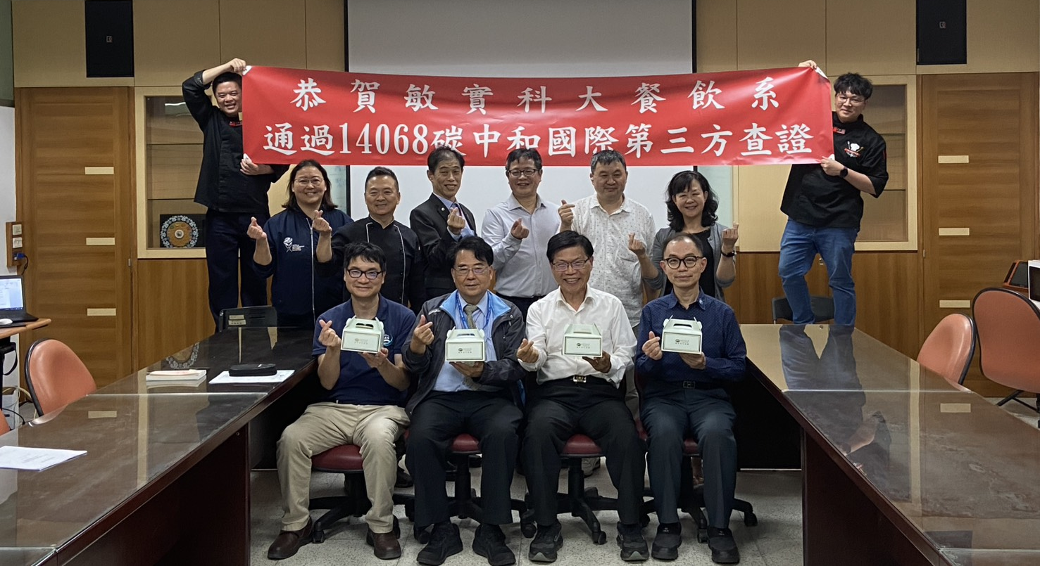
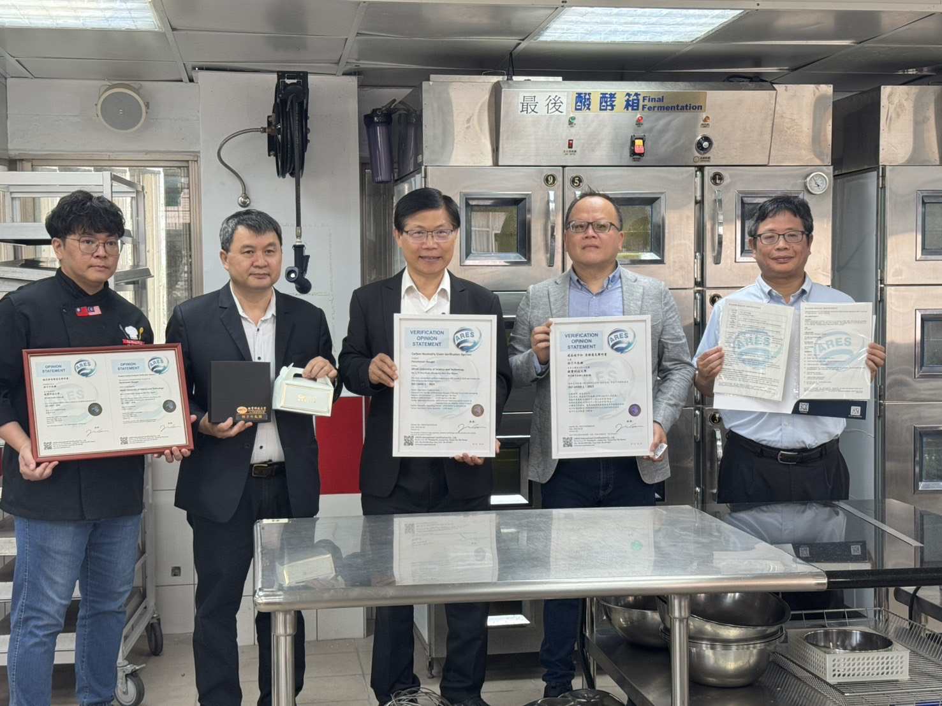
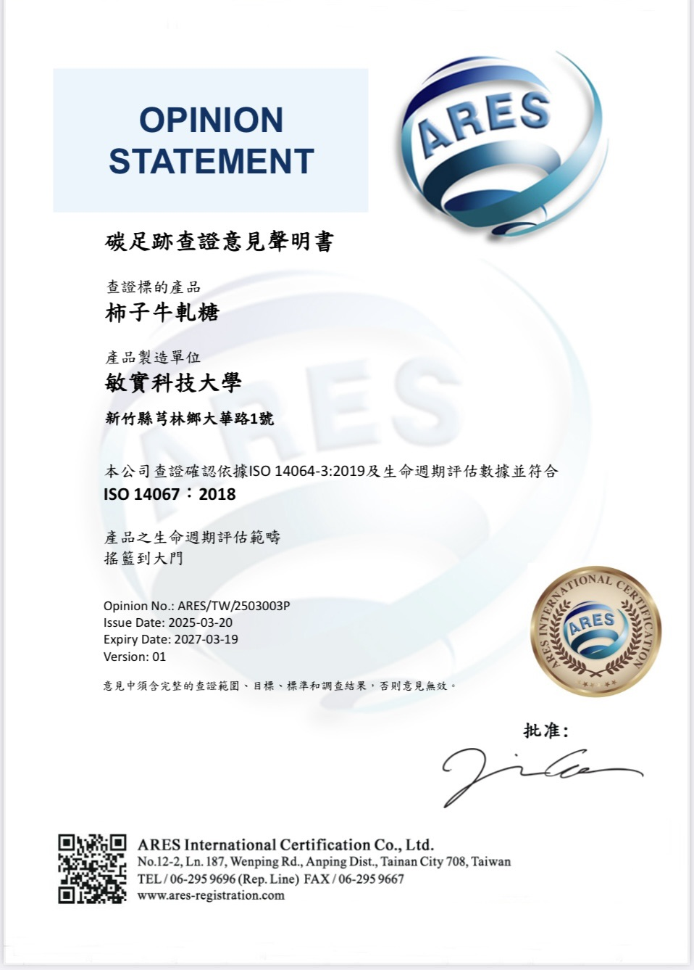
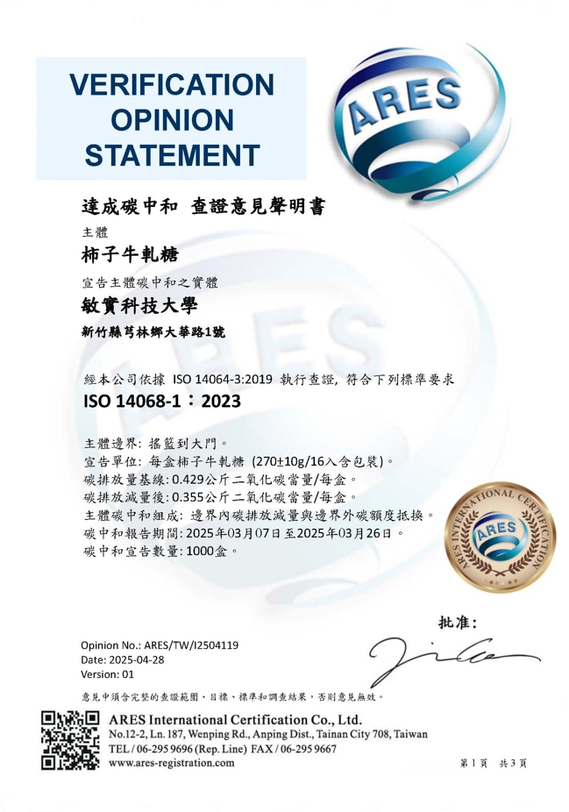
1️⃣ 牛軋糖 × 碳足跡 × 碳中和
🌍 亮點：完成牛軋糖產品碳足跡盤查，成功達成碳中和
🧾 方法：透過ISO 14067盤查、 ISO 14068-1抵換碳權
達成碳中和

Slide 3
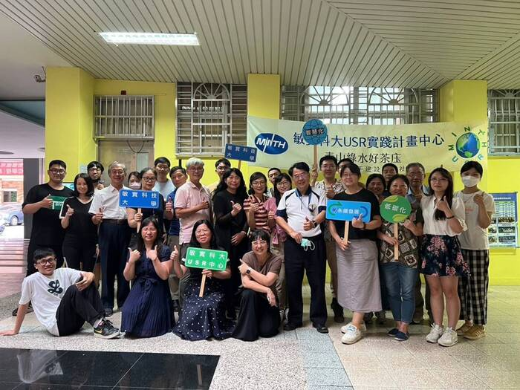
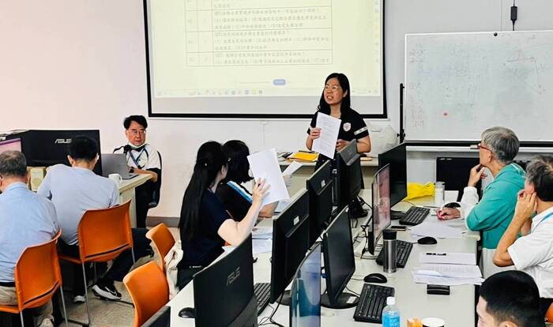
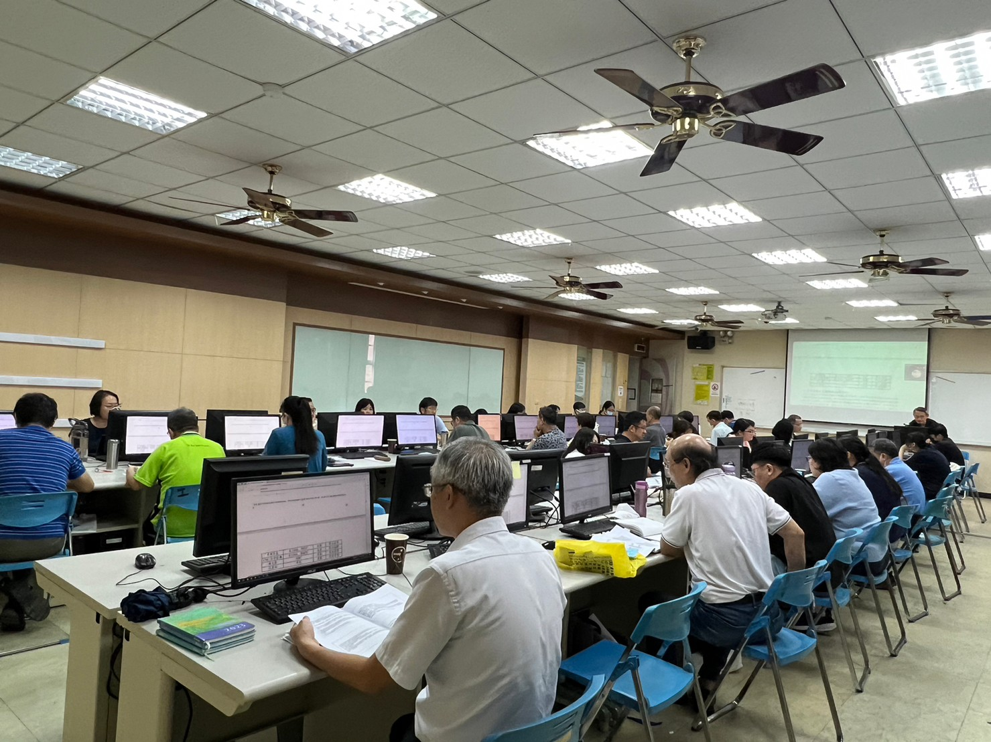
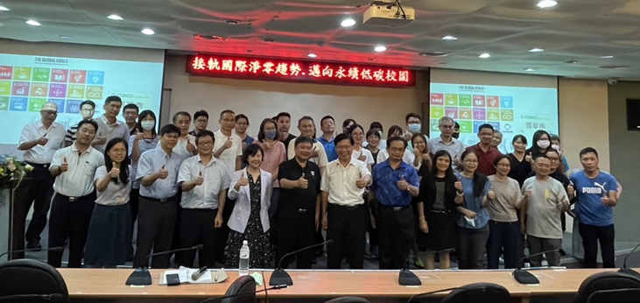
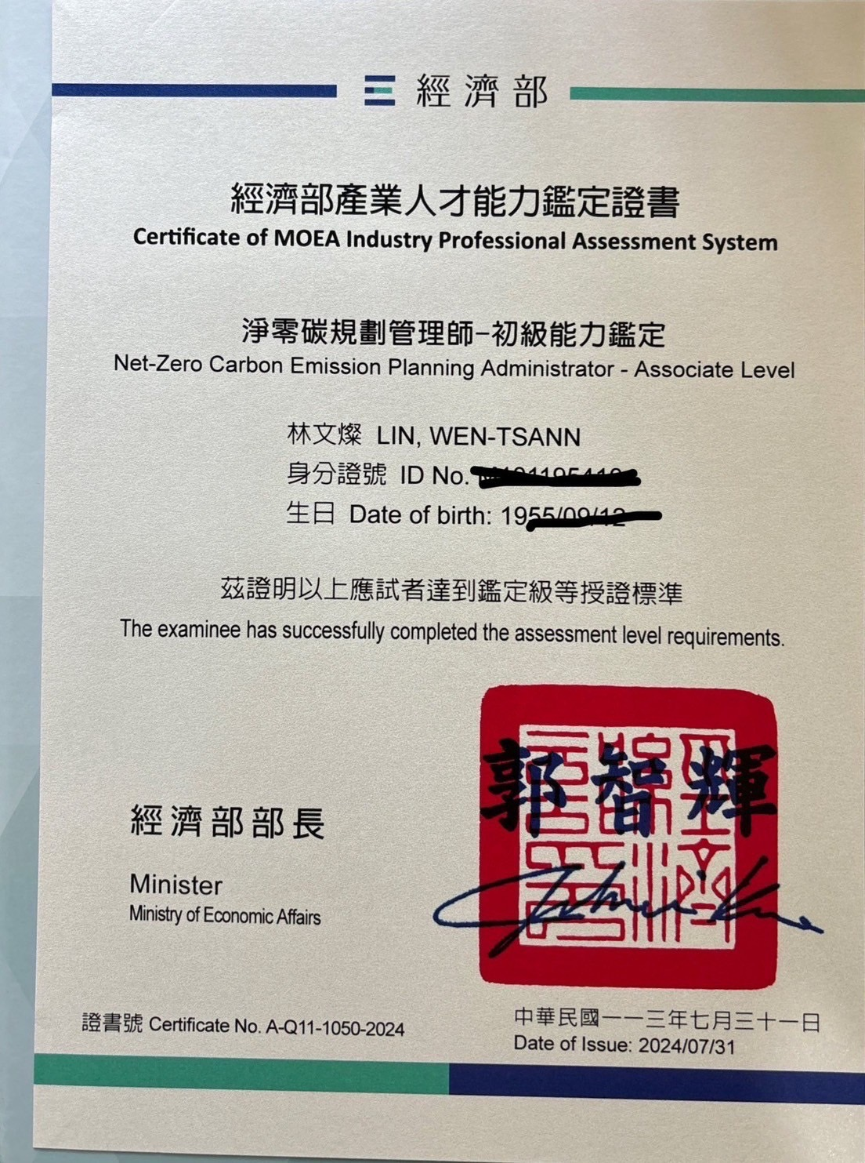
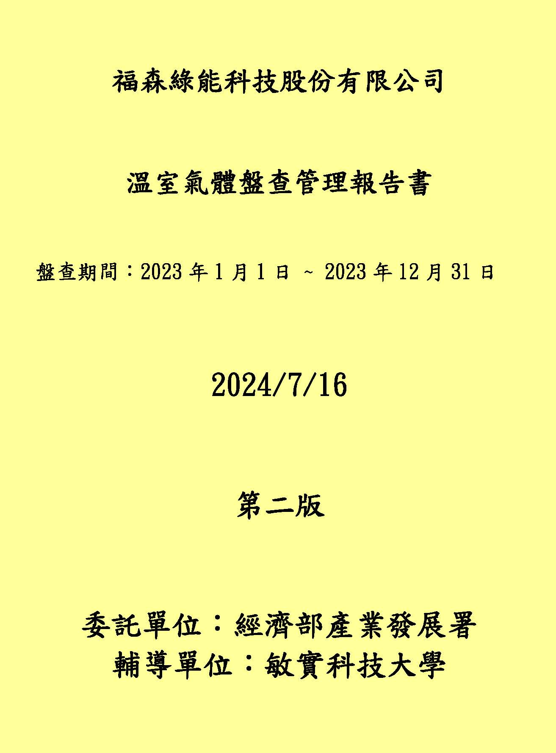
2️⃣ ESG教育推廣 × 校園永續實踐
📊 亮點：推動師生參與碳盤查、碳足跡與碳中和實務
🎯 成效：完成18家企業碳盤查輔導，辦理21場講習，培訓717位師生

Slide 4
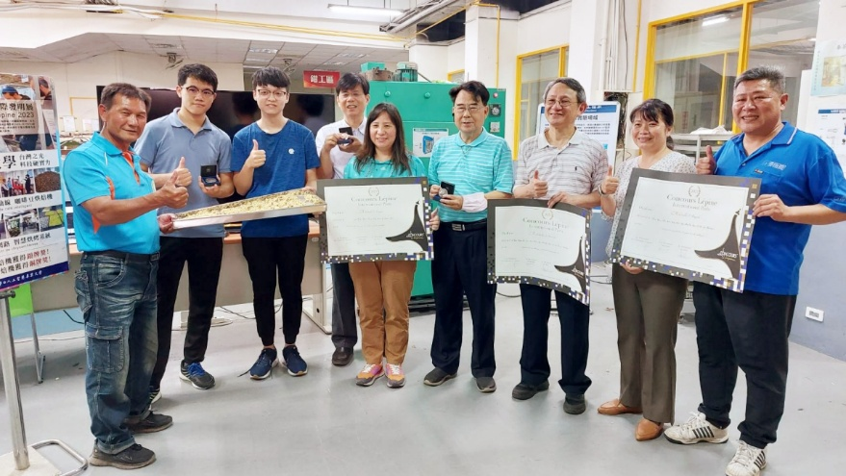
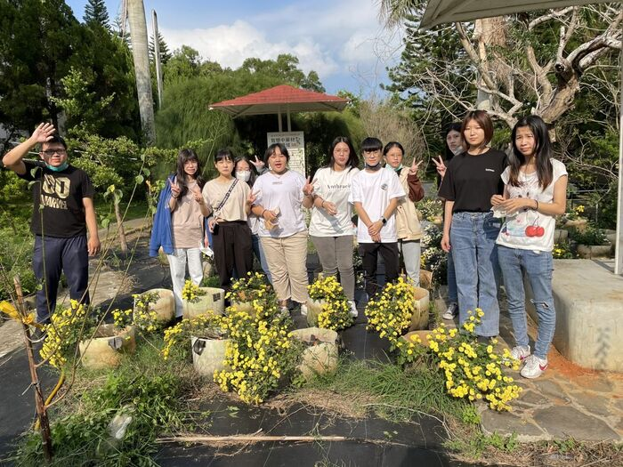

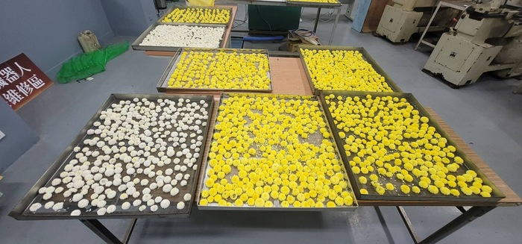
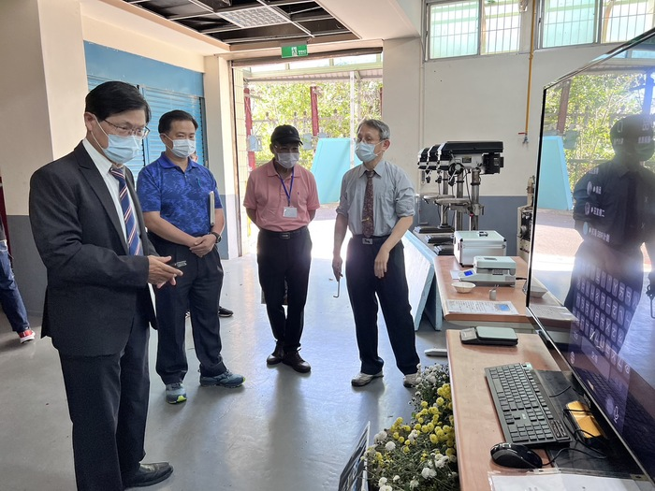
3️⃣ 富農合作社 × AI杭菊 × 中藥科技
🌼 亮點：AI提升整個杭菊的藥用與品嘗飲用
📱 科技：提升杭菊的療效以及風味，帶動整個產業的附加價值

Slide 5
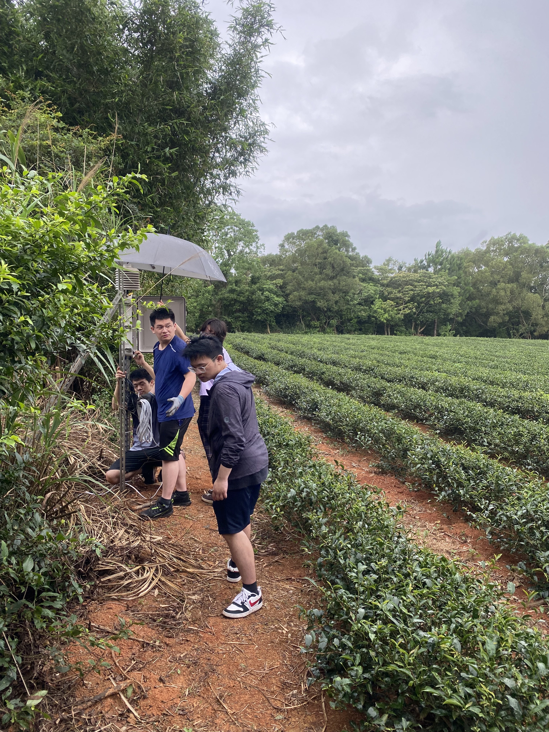
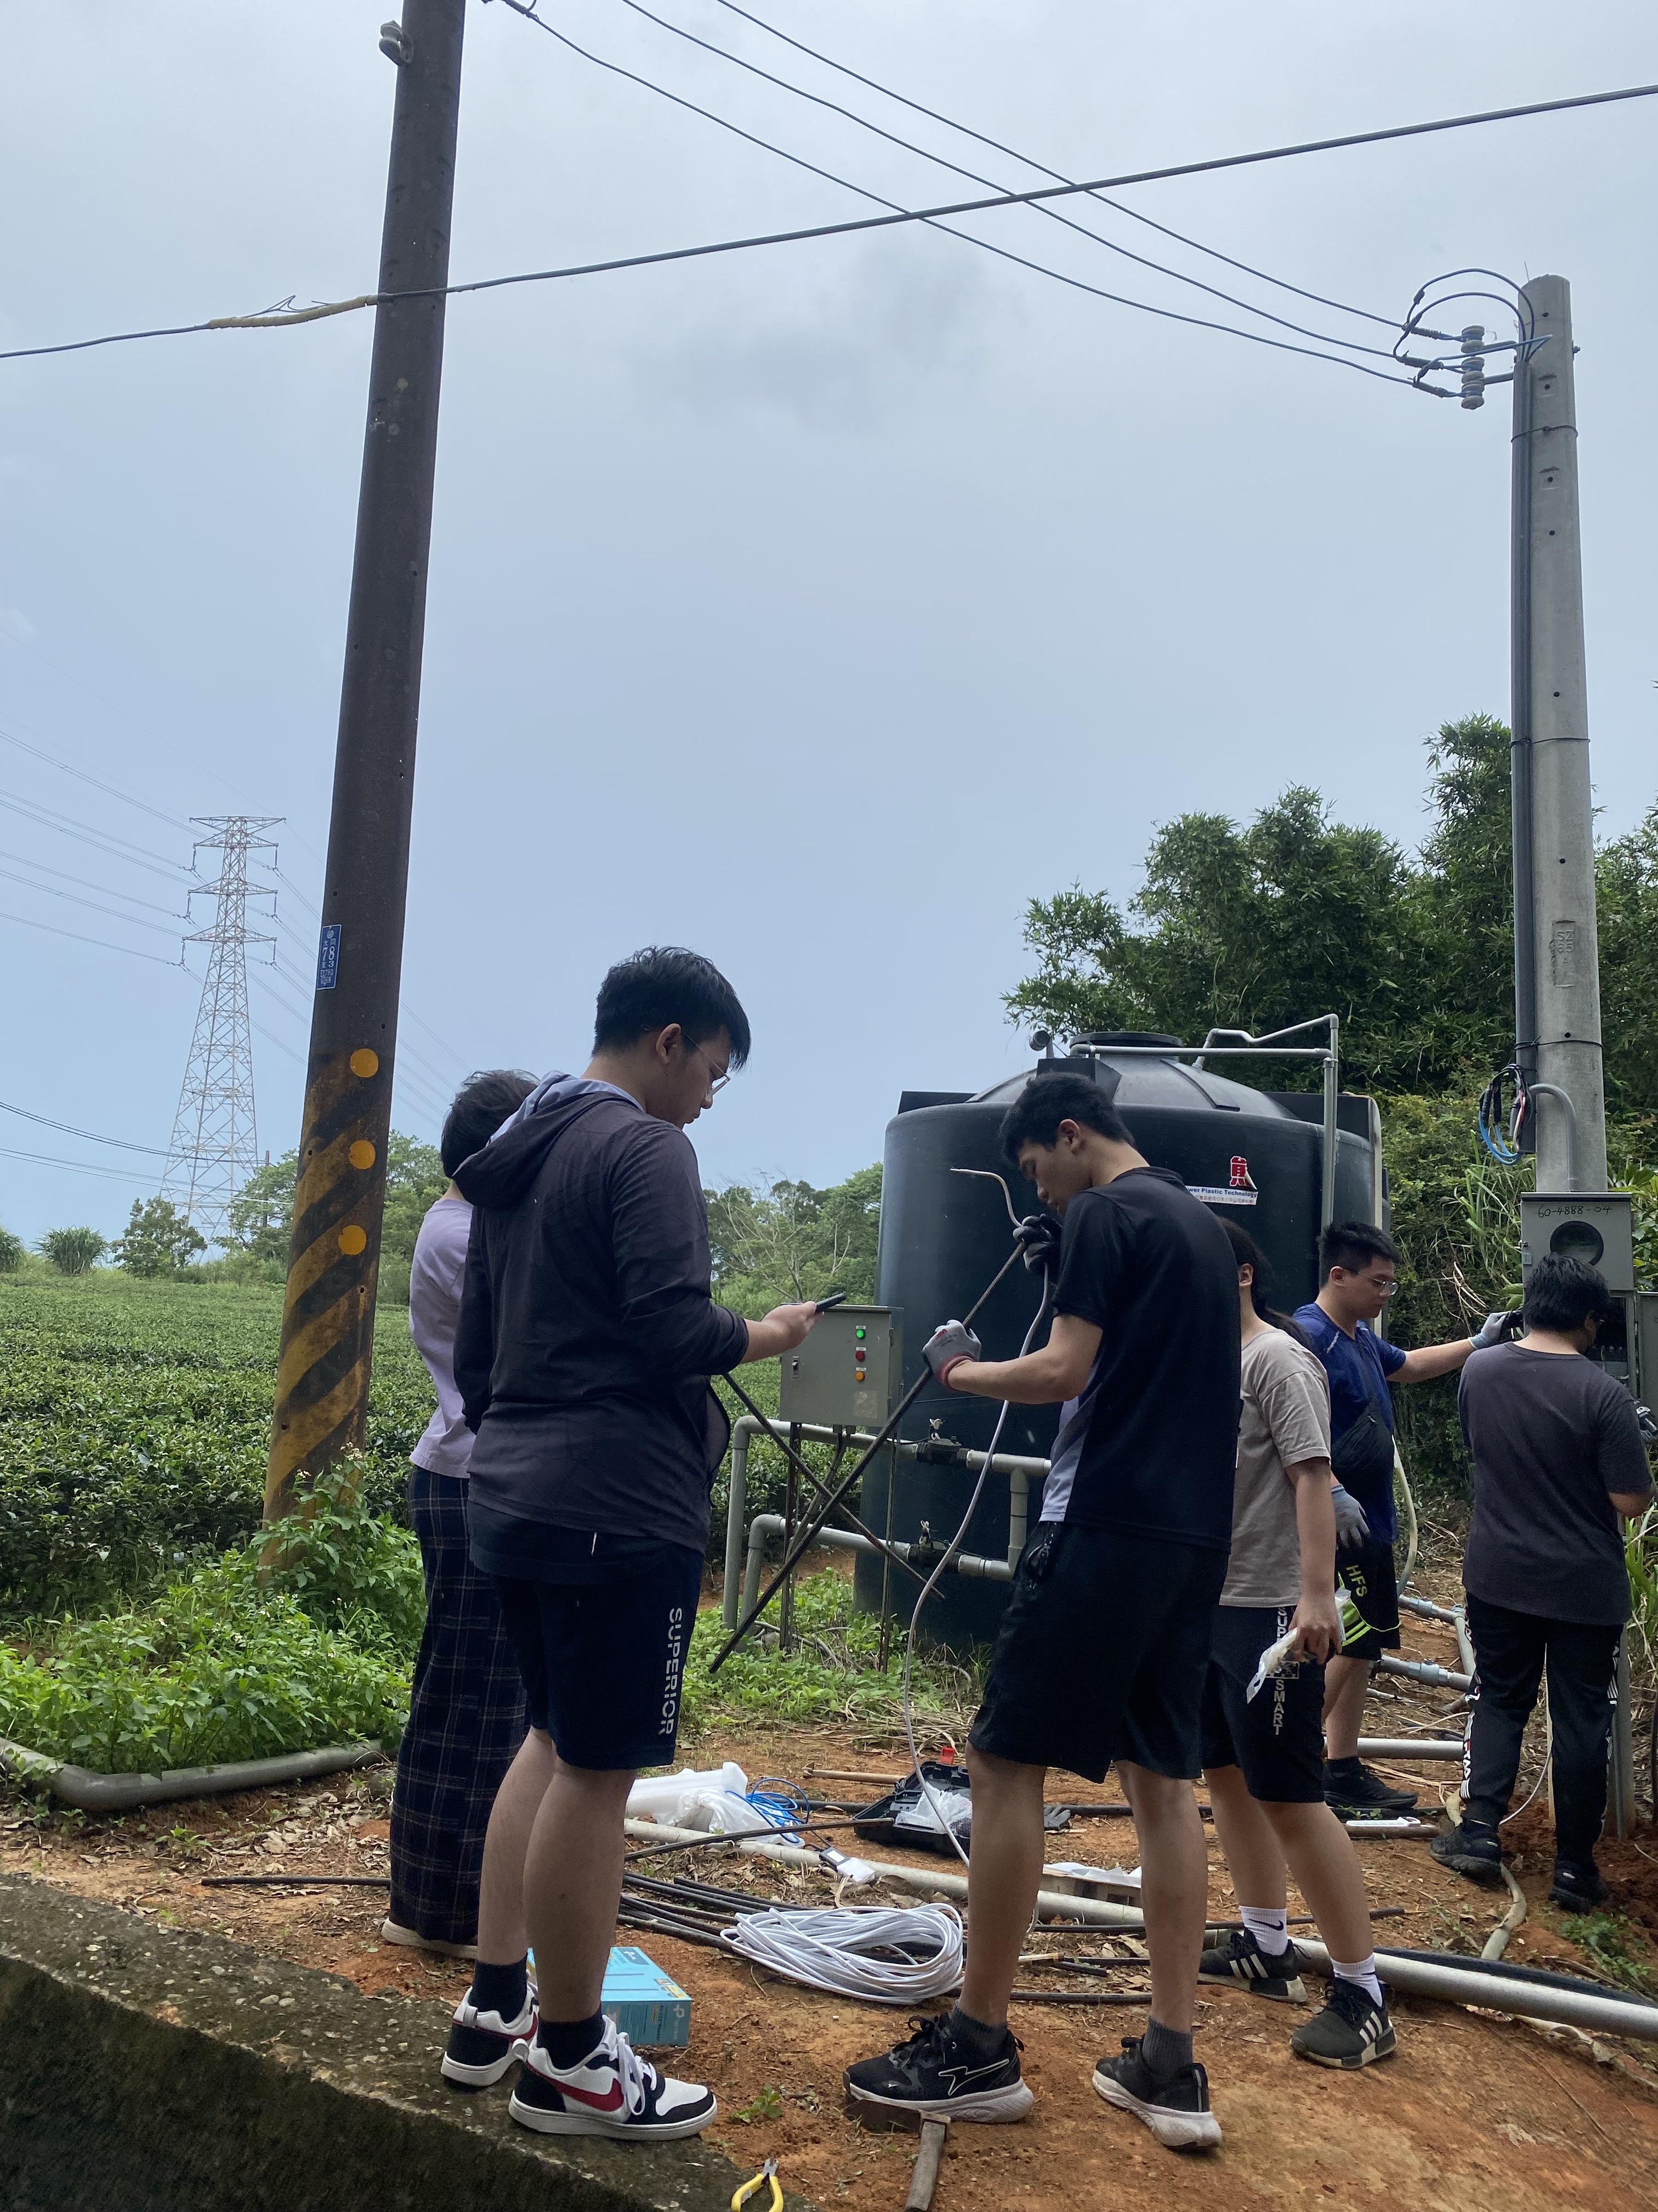
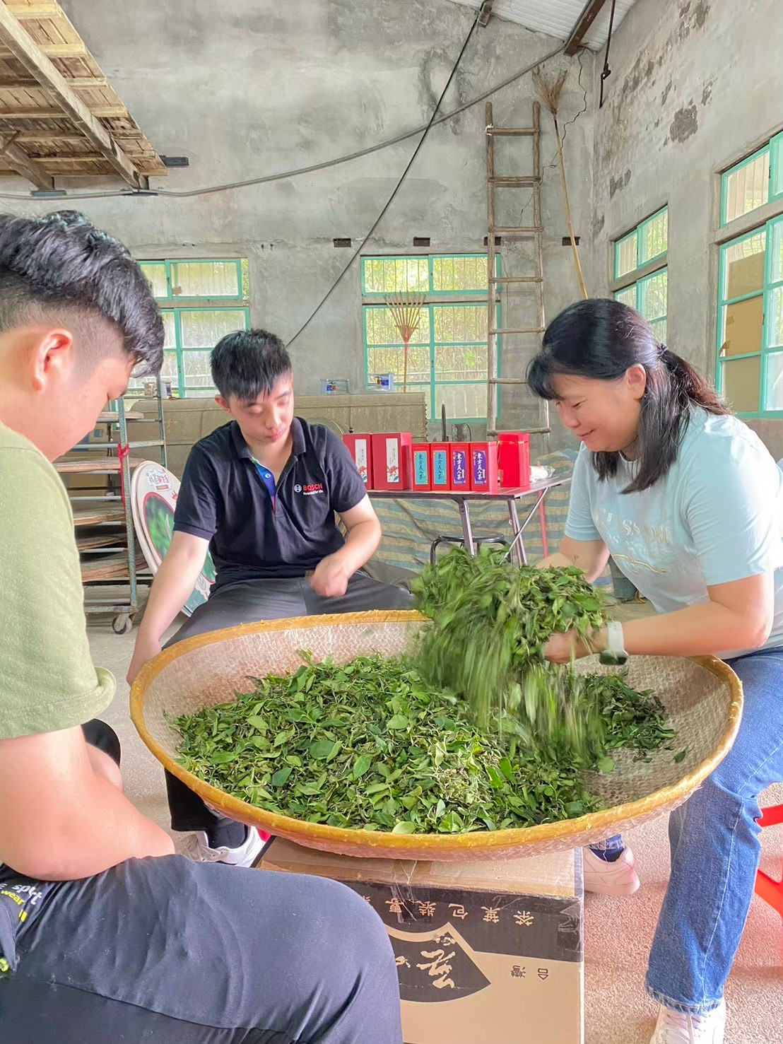
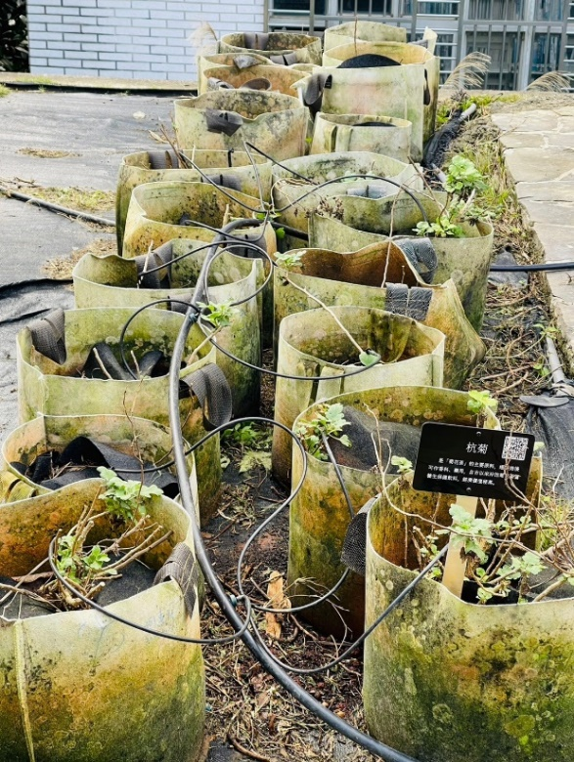
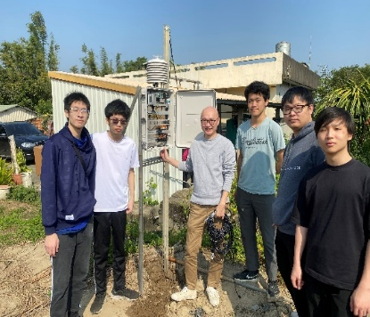
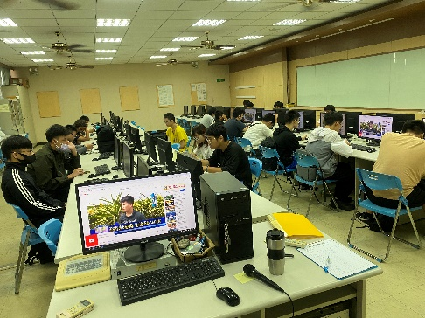
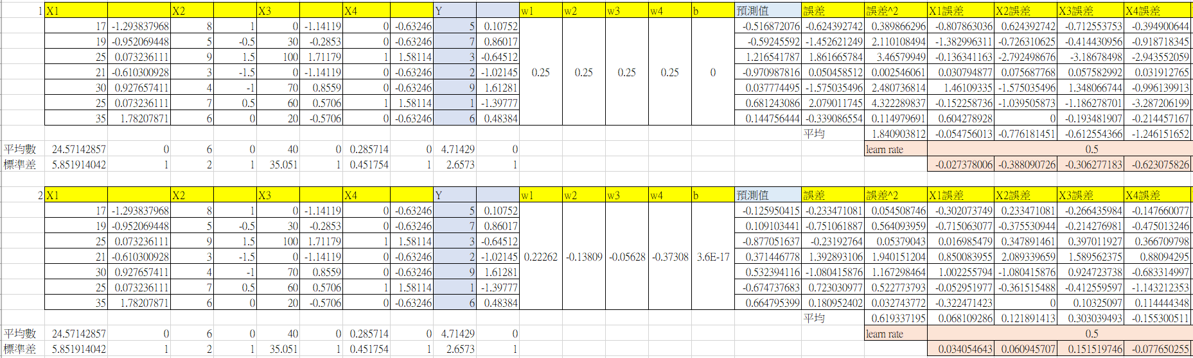
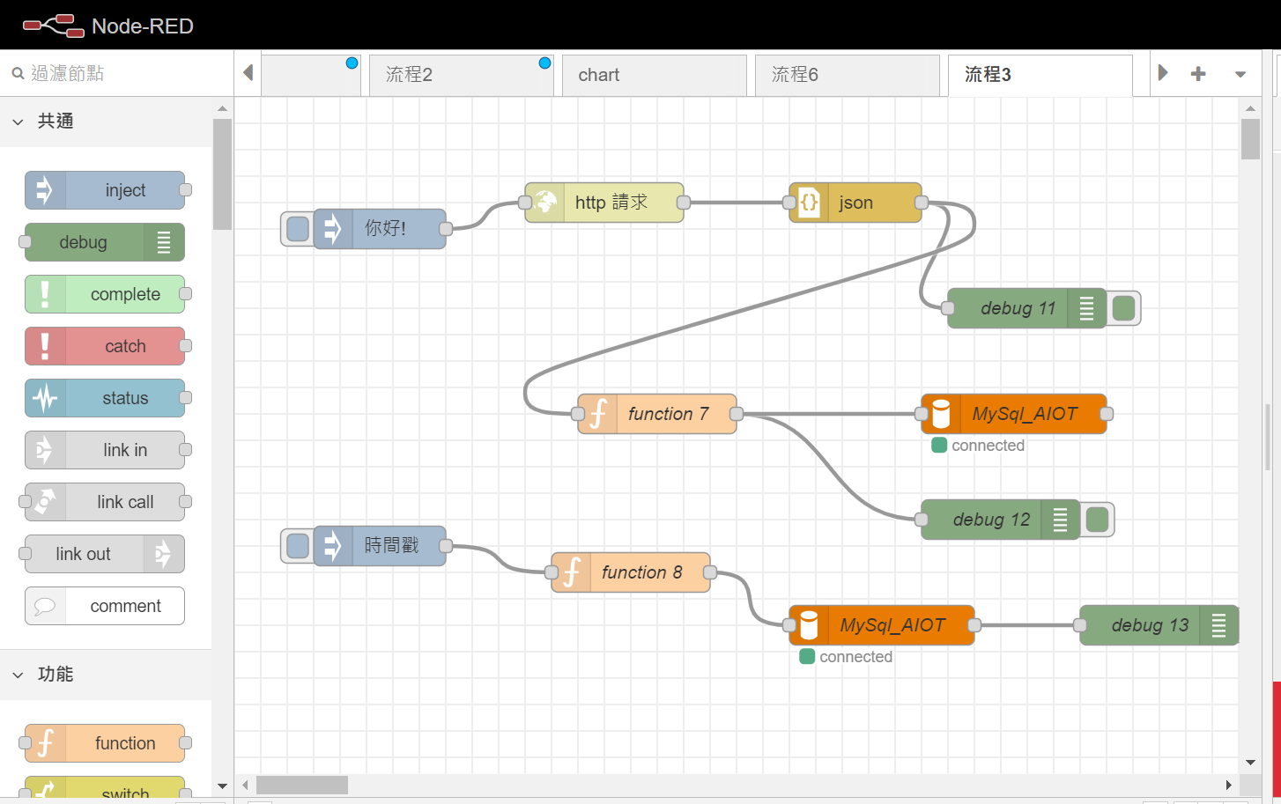
4️⃣ 上展茶園 × AIOT即時監測
🛰 亮點：即時監控茶園溫濕度、土壤狀況
📈 資料應用：數據視覺化，輔助農民決策

Slide 6
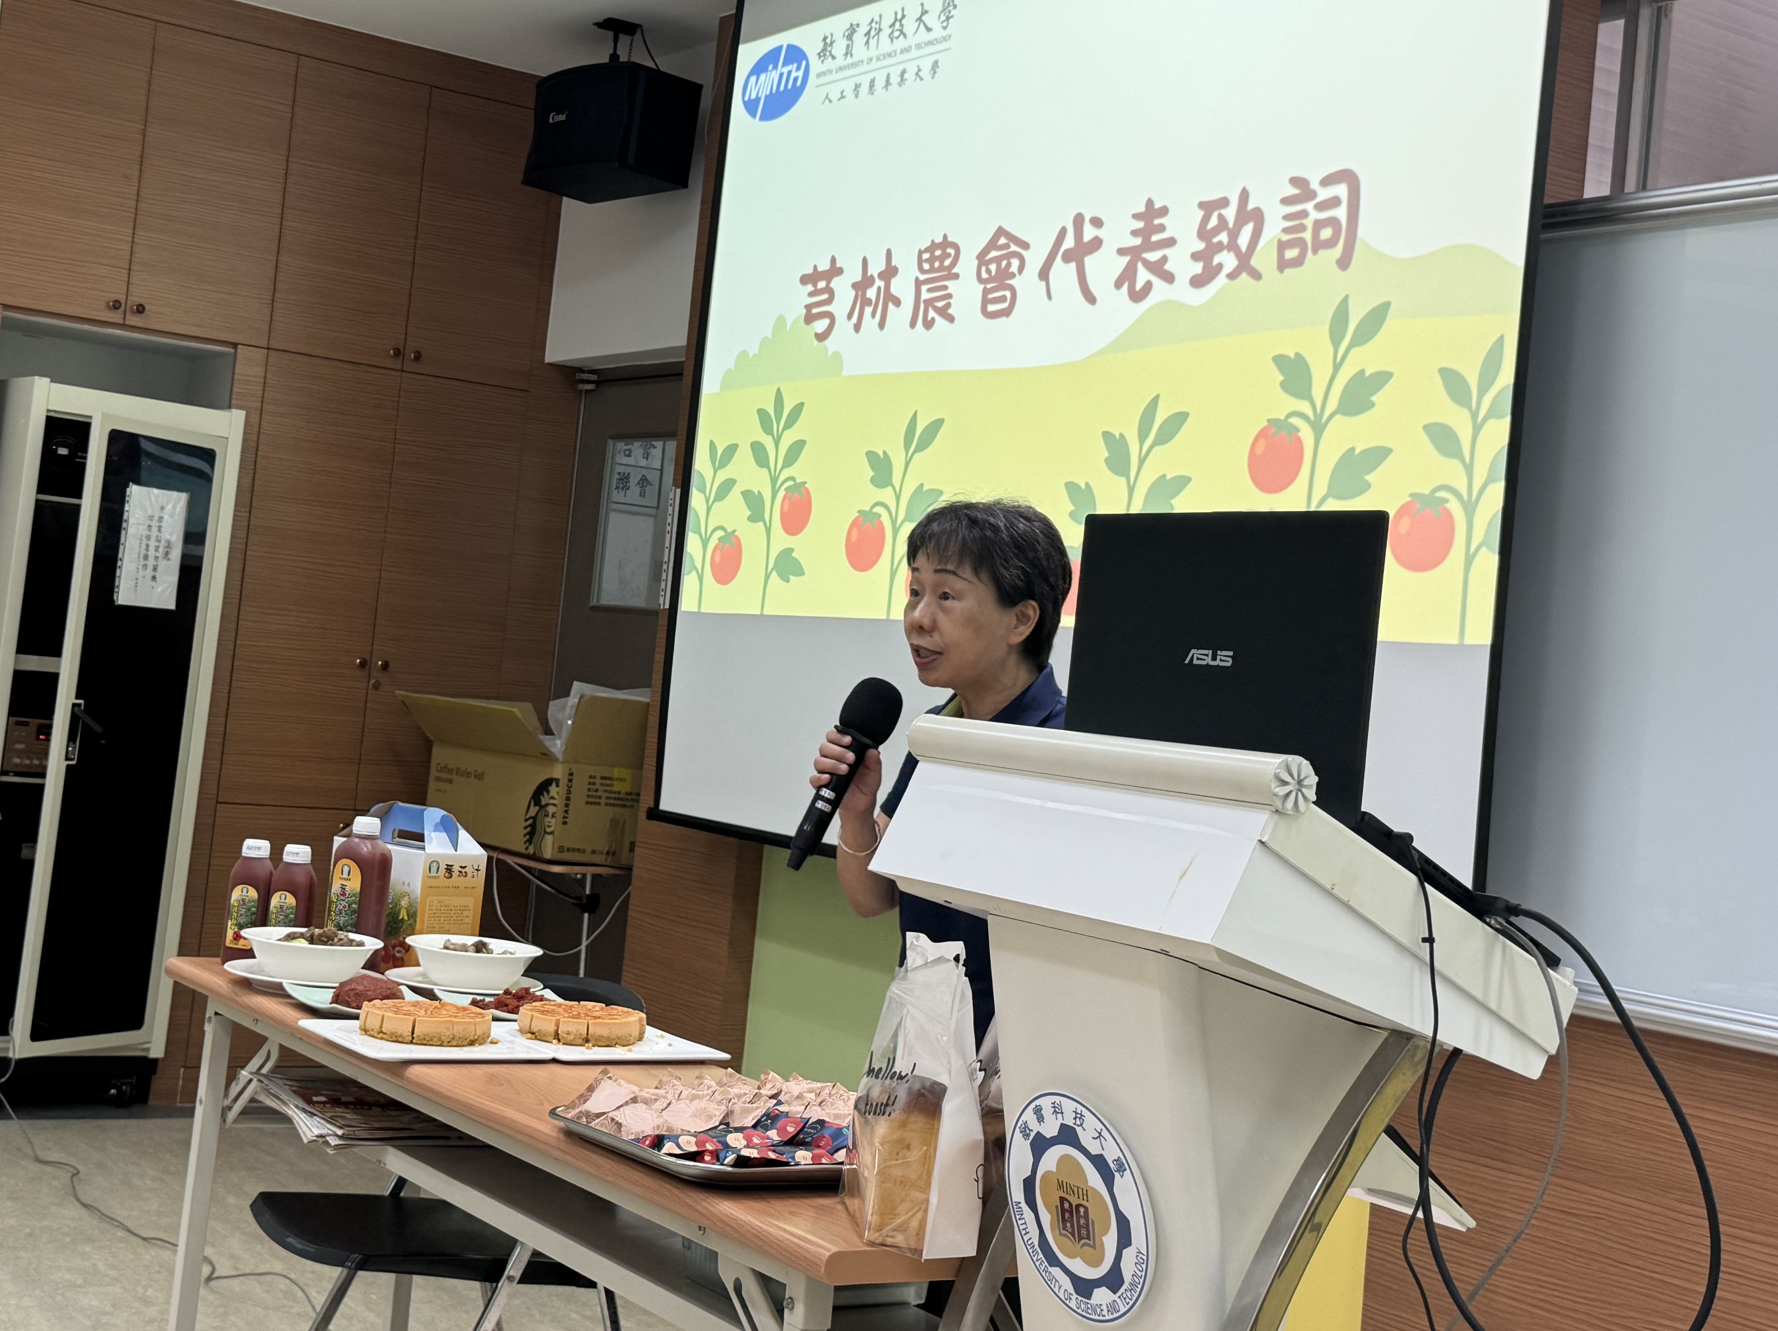
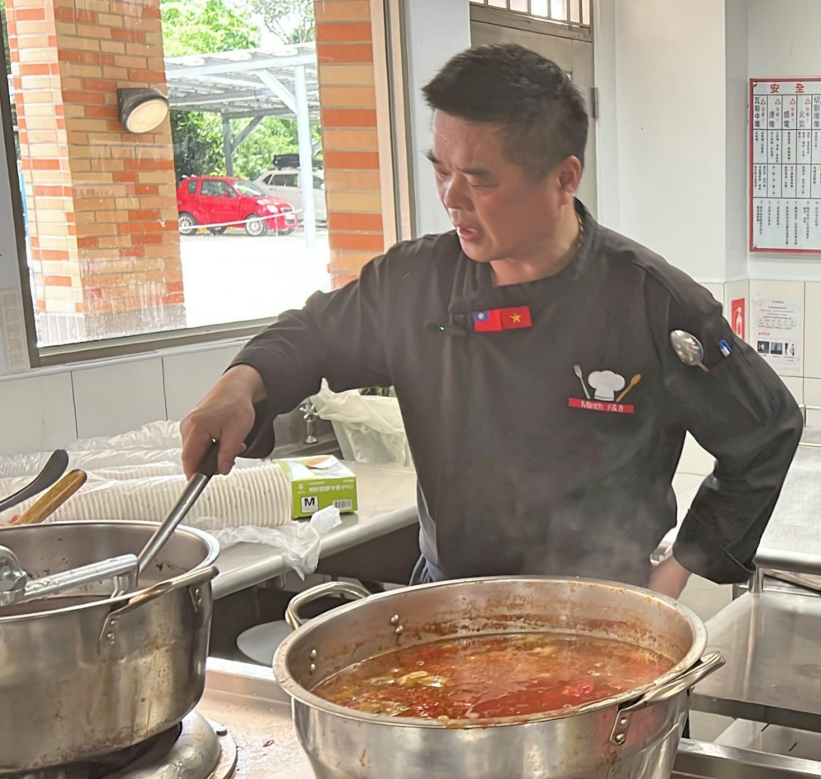
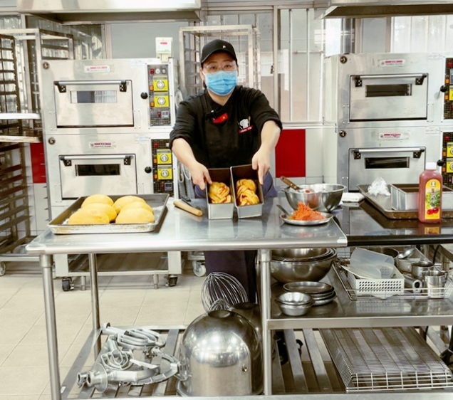
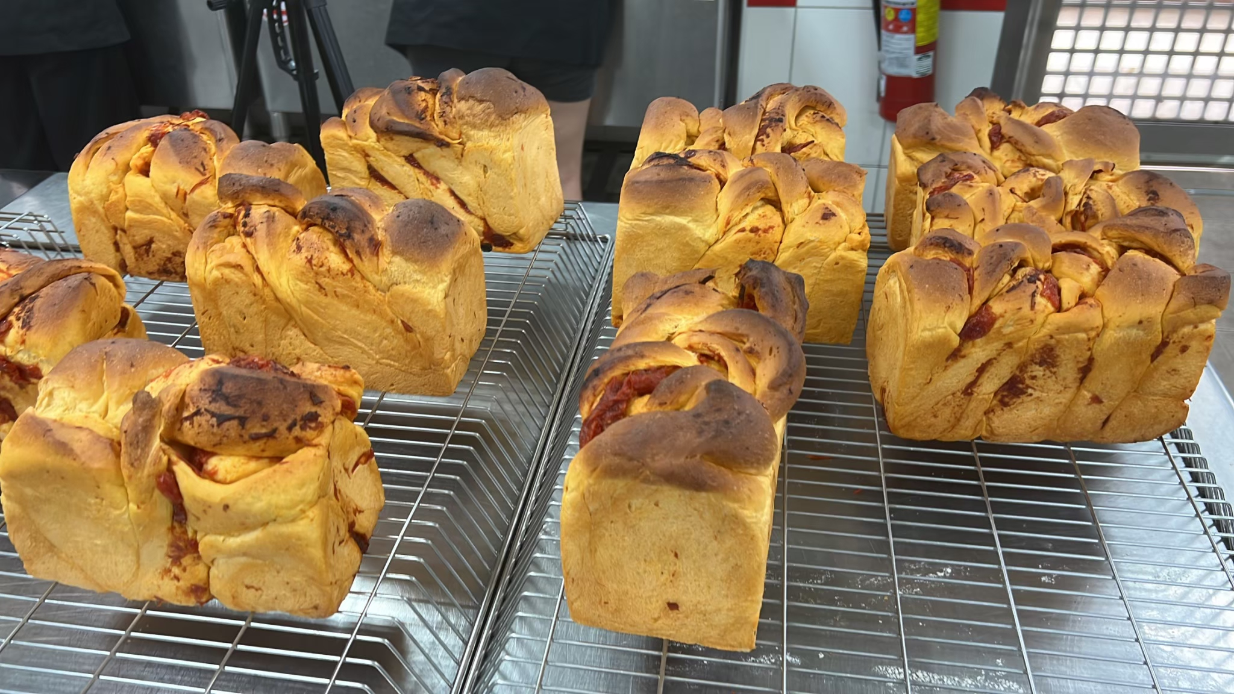
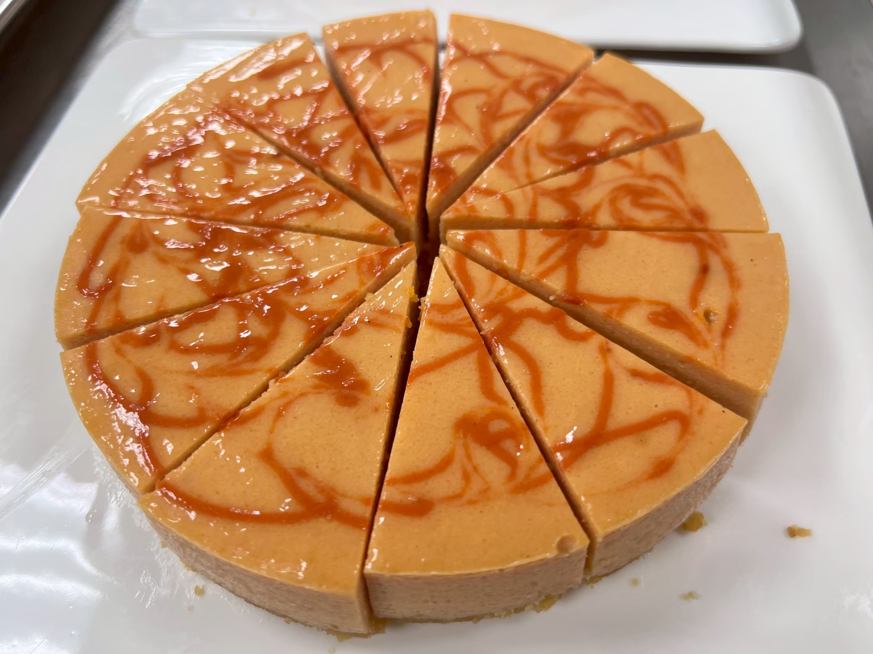
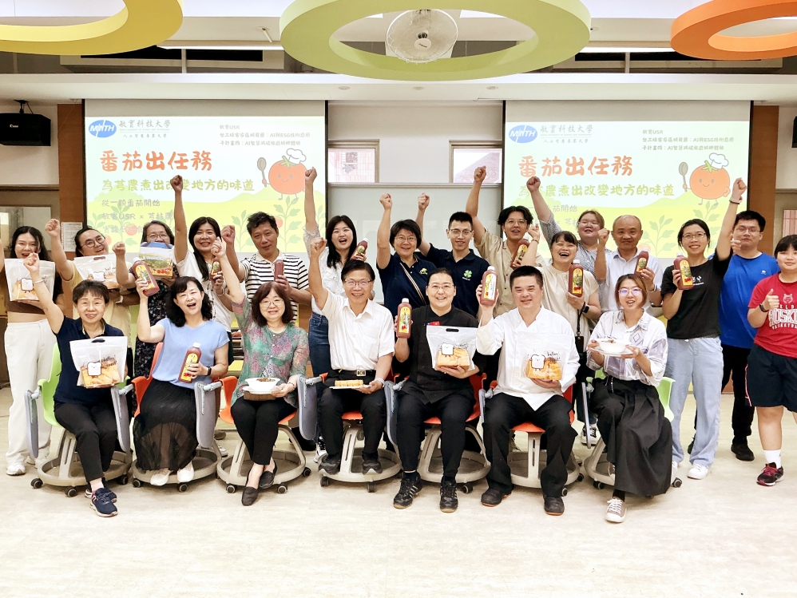
5️⃣敏實科大 ×芎林鄉農會× 番茄出任務
🍅 亮點：開發特色加工品「番茄牛肉麵」 、「番茄糕點」
👩‍🍳 特色：結合在地農產與師生創新配方

Slide 7
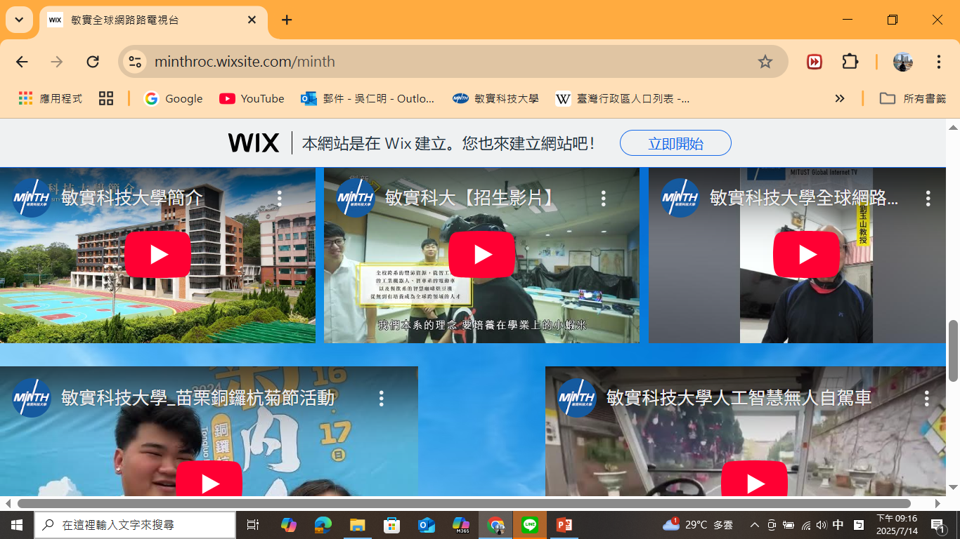
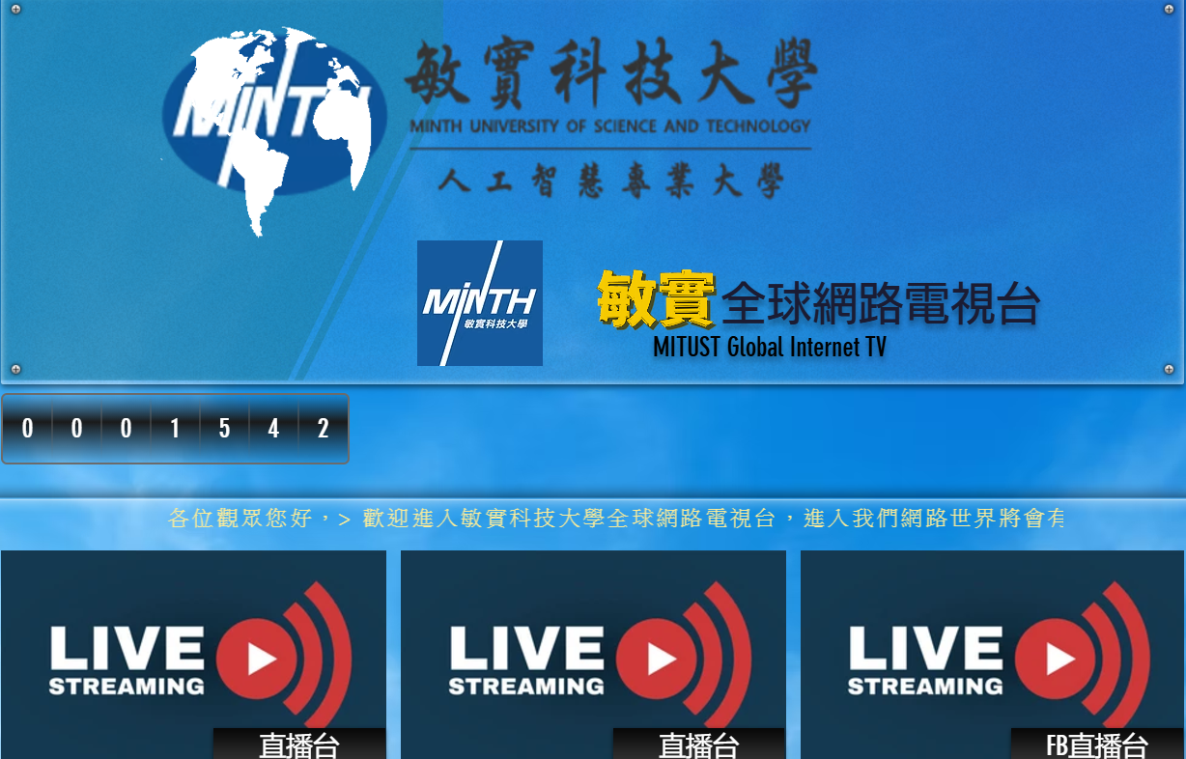
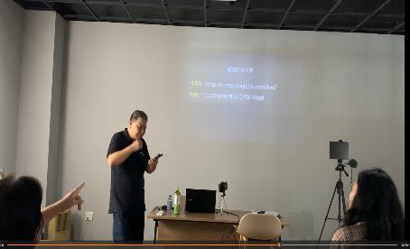
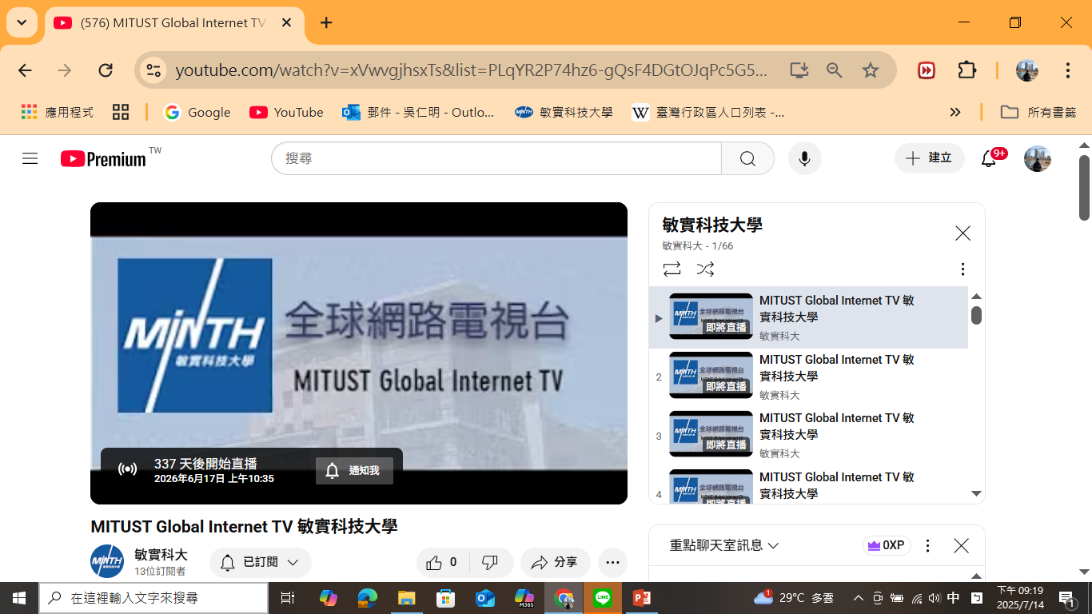
6️⃣ 敏實電視台 × 校園ESG傳播力
📺 亮點：師生自製短片推廣USR與永續行動
🎬 成果：製作超過20支影片，平均觀看數40+

Slide 8
USR總結與聯絡方式
📌 總結：融合智慧農業、在地創生，強調創新創業思維，提升在地連結與社會參與 ，落實大學社會責任
📍 敏實科技大學 USR中心
📧 聯絡信箱：jmwu@mitust.edu.tw
🔗 更多成果影片請掃QR code

